Slide 1

同行援護・居宅介護 統合支援システム
要件定義（最終版 ver5）
一般社団法人 With Blind / 2025年10月版
「見えても見えなくても」

Slide 2
1. 背景と課題
外出（同行援護）と在宅（居宅介護）を一体化した支援ニーズの高まり
ガイド人材不足と調整負荷の増大
「依頼→受諾→報告→承認→CSV→支払」の業務を誰でも迷わず進められるUIが必要

Slide 3
2. 開発方針（プロトタイプ→本格開発）
WordPressベースのプロトタイプ（予算15万円想定）で早期運用開始
助成金採択後に外部委託で堅牢化・拡張
アクセシビリティ重視：読み上げ・高コントラスト・キーボード操作・ARIA

Slide 4
3. サービス全体像（2本柱・3者連携）
【2本柱】同行援護（外出支援）／居宅介護（家事援助）
【3者】利用者 ↔ ガイド ↔ 管理者
【共通フロー】依頼→ガイド受諾→管理者承認→実施→報告→利用者承認→CSV→支払

Slide 5
4. 利用者機能
サービス種別選択（同行／居宅）
依頼作成：日時最大5件まで追加／毎週◯曜日◯回の習慣依頼
ガイド指名 or 全ガイド通知、依頼ステータスの追跡
報告書の承認（支払根拠）／月別実績確認

Slide 6
5. ガイド機能
未指名依頼一覧から応募（1件のみ／全件）
依頼内容自動反映の報告書を簡単作成・提出
提出で利用者へ承認依頼通知

Slide 7
6. 管理者機能
ガイド受諾の最終確定（複数一括）
未指名依頼にガイド割当（代行承諾→通常確定）
CSV出力（承認済み実績のみ）：利用者／ガイド／日時／場所／内容／時間／承認日／種別／支払状況

Slide 8
7. 報告書＝支払根拠（監査対応）
承認後はロックして改ざん防止
承認者・承認日時・差戻履歴を自動記録
CSVで請求・監査資料に転用可能

Slide 9
8. UI：居宅サービス依頼（家事項目＋複数日時）
居宅サービス：依頼作成
サービス種別
希望日時（最大5件）／毎週◯曜日◯回
支援内容（複数選択）
□ 掃除
□ 洗濯
□ 食事準備
□ 買い物代行
□ 育児補助
□ その他
図1：居宅サービス依頼。家事項目と日時をまとめて指定（5件／週次対応）。

Slide 10
9. UI：同行援護依頼（目的地＋複数日時／指名）
同行援護：依頼作成
目的地／集合場所
希望日時（最大5件）／毎週◯曜日◯回
ガイド指名（任意）
図2：同行援護依頼。目的地と日時を複数指定し、必要ならガイドを指名。

Slide 11
10. UI：ガイド応募（1件のみ or 全件）
依頼一覧（未指名）
依頼1：10/20 14:00-16:00 ＠○○
依頼2：10/20 14:00-16:00 ＠○○
依頼3：10/20 14:00-16:00 ＠○○
1件だけ応募
全件に応募
図3：未指名依頼の中から「1件のみ」または「全件」を選んで応募可能。

Slide 12
11. UI：報告書作成→利用者承認（支払根拠）
報告書の作成（ガイド）
報告書の承認（利用者）
開始／終了時刻
実施内容（依頼内容を自動反映）
承認する
修正を依頼
図4：ガイドの報告書を利用者が承認→実績確定→CSV出力。

Slide 13
12. アクセシビリティ設計
読み上げ順・見出し階層の正規化
高コントラスト・拡大文字・キーボード操作に対応
ARIAラベル・代替テキスト・フォーカス可視化

Slide 14
13. 開発スケジュール（～2025年12月）
～2025年6月：要件定義
7～10月：WordPressプロトタイプ実装（本要件を段階的に反映）
11月：内部テスト・改善
12月：公開リリース

Slide 15
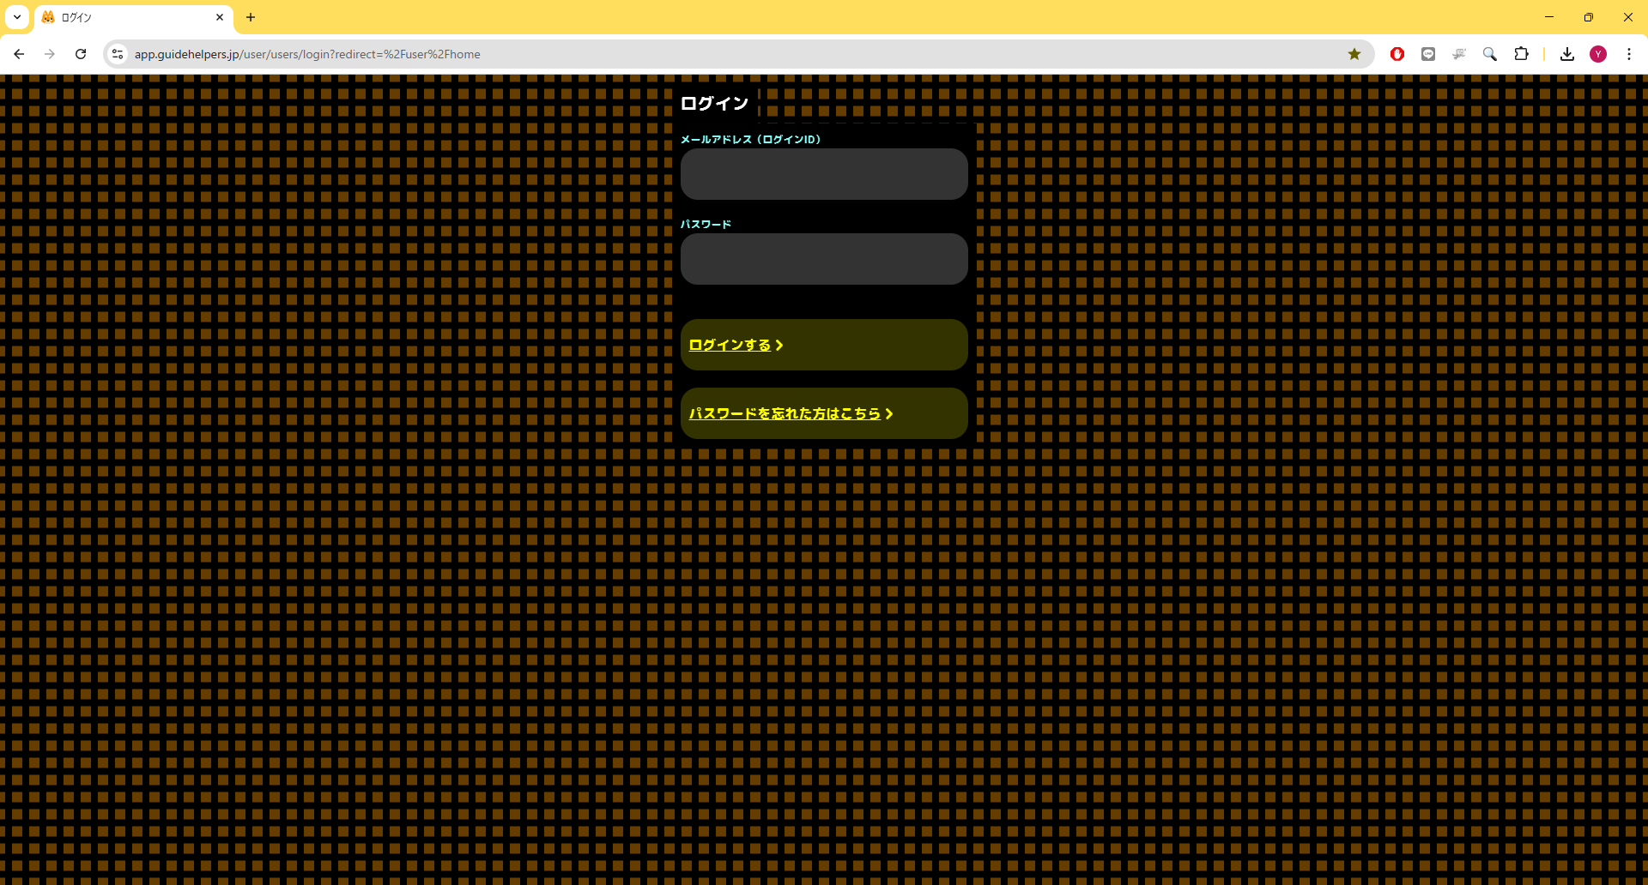
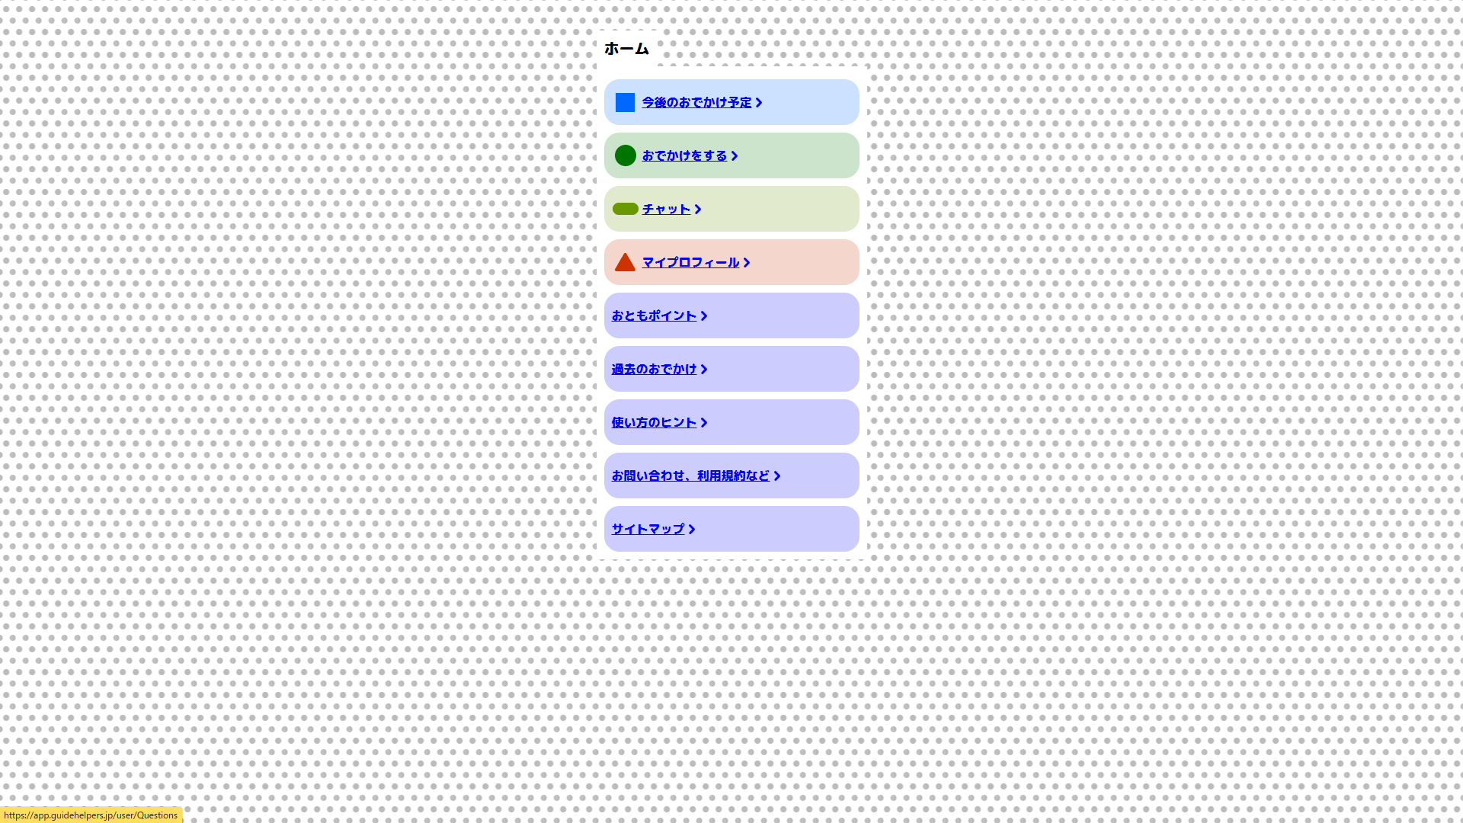
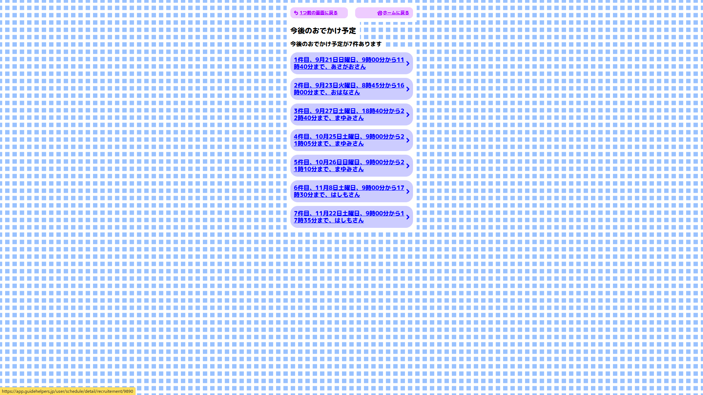
14. 画面イメージ（参考サンプル：docx抜粋）
図5：添付の画面イメージ（docx）から抜粋。実装時に差し替え可能。

